Slide 1


2022

Slide 2

2021-2023 m. SVP programos
01 Savivaldybės pagrindinių funkcijų vykdymo programa
04 Socialinės paramos ir sveikatos apsaugos paslaugų kokybės gerinimo programa
02 Ugdymo kokybės ir mokymosi aplinkos užtikrinimo programa
05 Rajono infrastruktūros objektų priežiūros, plėtros ir modernizavimo programa
03 Kultūros, sporto, bendruomenės, vaikų ir jaunimo gyvenimo aktyvinimo programa
06 Kaimo plėtros, aplinkos apsaugos ir verslo skatinimo programa

Slide 3
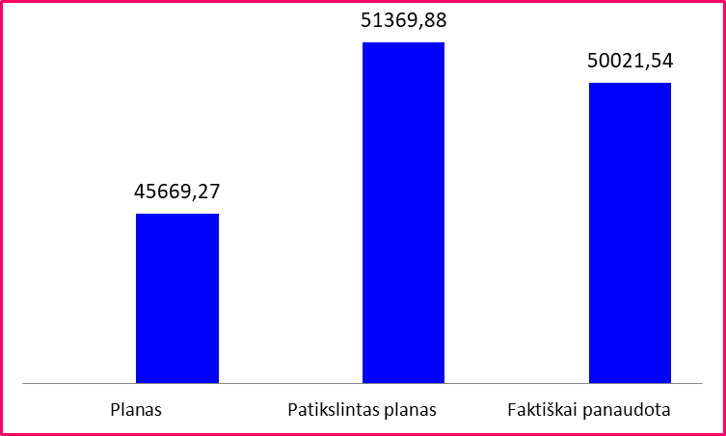
2021 m. asignavimai (tūkst. eurų)

Slide 4
Asignavimų pasiskirstymas pagal programas 2021 m. (tūkst. eurų)
Programos pavadinimas | Planuoti (patikslinti) asignavimai, tūkst. Eur | Faktiškai panaudoti asignavimai, tūkst. Eur | Asignavimų panaudojimas, proc.
01 Savivaldybės pagrindinių funkcijų vykdymas | 6243,42 | 6199,85 | 99,3
02 Ugdymo kokybės ir mokymosi aplinkos užtikrinimas | 16603,40 | 16591,40 | 99,9
03 Kultūros, sporto, bendruomenės, vaikų ir jaunimo gyvenimo aktyvinimas | 3494,74 | 3481,64 | 99,6
04 Socialinės paramos ir sveikatos apsaugos paslaugų kokybės gerinimas | 16170,30 | 15088,05 | 93,3
05 Rajono infrastruktūros objektų priežiūra, plėtra ir modernizavimas | 5214,61 | 5152,57 | 98,8
06 Kaimo plėtros, aplinkos apsaugos ir verslo skatinimas | 3643,41 | 3508,03 | 96,3
Viso | 51369,88 | 50021,54 | 97,9
2020 m. 48,07
mln. Eur
2021 m.
50,02
mln. Eur

Slide 5
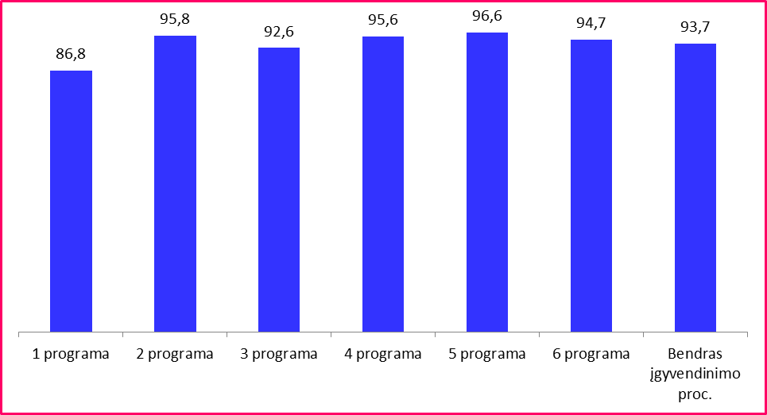

Programų priemonių įgyvendinimas 2021 m. (proc.)
2020 m.
87,0 proc.
2021 m.
93,7 proc.

Slide 6
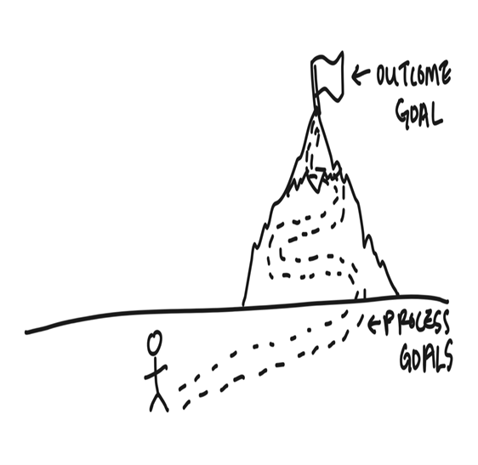
Savivaldybės pagrindinių funkcijų vykdymo programa Nr. 1
Efekto vertinimo kriterijus
Savivaldybės gyventojų teigiamos nuomonės apie savivaldybės administracijos darbą dalis nuo visų vertinime dalyvavusių skaičiaus, proc.
Planas – 50 proc.
Faktas – 87 proc.
Rezultato vertinimo kriterijus
Savivaldybės administracijos ir seniūnijų valstybės tarnautojų ir darbuotojų veiklos įvertinimo „labai gerai“ ir „gerai“ dalis, proc.
Planas – 85 proc.
Faktas – 95,4 proc.
Viso priemonių programoje | Iš jų įvykdyta ≥100 proc. | Iš jų įvykdyta <100 proc. | Neįvykdyta (0 proc.) | Priemonių įvykdymo proc.
38 | 22 | 11 | 5 | 86,8

Slide 7

Ugdymo kokybės ir mokymosi aplinkos užtikrinimo programa Nr. 2
Efekto vertinimo kriterijus
1-8 klasių mokinių, besimokančių jungtinėse klasėse, pokytis, proc.
Planas – 59 proc.
Faktas – 44,8 proc.
Rezultato vertinimo kriterijus
Savivaldybės biudžeto dalis, tenkanti švietimui, proc.
Planas – 49 proc.
Faktas – 44,5 proc.
Viso priemonių programoje | Iš jų įvykdyta ≥100 proc. | Iš jų įvykdyta <100 proc. | Neįvykdyta (0 proc.) | Priemonių įvykdymo proc.
24 | 18 | 5 | 1 | 95,8

Slide 8
Kultūros, sporto, bendruomenės, vaikų ir jaunimo gyvenimo aktyvinimo programa Nr. 3
Efekto vertinimo kriterijus
1. Kultūros renginiuose dalyvavusių ir turistinius objektus lankiusiųjų asmenų skaičiaus pokytis (lyginant su ankstesniais metais), proc.
Planas – 0,5 proc.
Faktas – 8,7 proc.
2. Sportinėje veikloje dalyvavusių asmenų skaičiaus pokytis (lyginant su ankstesniais metais), proc.
Planas – 1 proc.
Faktas – 165 proc.
Rezultato vertinimo kriterijus
Organizuotų kultūros ir sporto renginių skaičiaus pokytis (lyginant su ankstesniais metais), proc.
Planas – 0,5 proc.
Faktas – -7,7 proc.
Viso priemonių programoje | Iš jų įvykdyta ≥100 proc. | Iš jų įvykdyta <100 proc. | Neįvykdyta (0 proc.) | Priemonių įvykdymo proc.
27 | 22 | 3 | 2 | 92,6

Slide 9

Socialinės paramos ir sveikatos apsaugos paslaugų kokybės gerinimo programa Nr. 4
Efekto vertinimo kriterijus
Socialinės paramos tikslingumas, proc.
Planas – 100 proc.
Faktas – 100 proc.
Rezultato vertinimo kriterijus
Savivaldybės biudžeto dalis tenkanti socialinei paramai ir sveikatos priežiūrai, proc.
Planas – 19 proc.
Faktas – 20,9 proc.
Viso priemonių programoje | Iš jų įvykdyta ≥100 proc. | Iš jų įvykdyta <100 proc. | Neįvykdyta (0 proc.) | Priemonių įvykdymo proc.
45 | 34 | 9 | 2 | 95,6

Slide 10

Rajono infrastruktūros objektų priežiūros, plėtros ir modernizavimo programa Nr. 5
Efekto vertinimo kriterijus
Statinių priežiūrai, rekonstrukcijai ir plėtrai numatomų skirti lėšų pokytis (lyginant su ankstesniais metais), proc.
Planas – 1 proc.
Faktas – 18,1 proc.
Rezultato vertinimo kriterijus
1. Įgyvendintų viešosios aplinkos ir objektų plėtros, atnaujinimo ir pritaikymo visuomenės poreikiams projektų skaičius, vnt.
Planas – 3 vnt.
Faktas – 3 vnt.
2. Parengtų teritorijų planavimo dokumentų skaičiaus pokytis (lyginant su ankstesniais metais), proc.
Planas – 0 proc.
Faktas – 2,8 proc.
Viso priemonių programoje | Iš jų įvykdyta ≥100 proc. | Iš jų įvykdyta <100 proc. | Neįvykdyta (0 proc.) | Priemonių įvykdymo proc.
29 | 21 | 7 | 1 | 96,6

Slide 11

Kaimo plėtros, aplinkos apsaugos ir verslo skatinimo programa Nr. 6
Efekto vertinimo kriterijus
Veikiančių ūkio subjektų, įskaitant žemės ūkio valdų skaičių, tenkančių 1000 gyventojų, pokytis (lyginant su ankstesniais metais), proc.
Planas – 1 proc.
Faktas – 1,8 proc.
Rezultato vertinimo kriterijus
1. Suremontuotų ir rekonstruotų griovių ilgio santykio su blogos būklės griovių ilgiu, pokytis (lyginant su ankstesniais metais), proc.
Planas – 2 proc.
Faktas – 178 proc.
2. Paramą gavusių SVV subjektų skaičiaus pokytis (lyginant su ankstesniais metais), proc.
Planas – 10 proc.
Faktas – 2,9 proc.
3. Paramą gavusių žemės ūkio subjektų skaičiaus pokytis (lyginant su ankstesniais metais), proc.
Planas – 10 proc.
Faktas - -0,7 proc.
4. Aplinkos apsaugos rėmimo specialiajai programai įgyvendinti skiriamų lėšų pokytis, proc. (lyginant su ankstesniais metais).
Planas – 0 proc.
Faktas – 3,5 proc.
Viso priemonių programoje | Iš jų įvykdyta ≥100 proc. | Iš jų įvykdyta <100 proc. | Neįvykdyta (0 proc.) | Priemonių įvykdymo proc.
19 | 17 | 1 | 1 | 94,7

Slide 12
Išvados
2021 m. nevykdomų ar neįvykdytų priemonių buvo visose programose.
Didžiausią įtaką tam, kad nebuvo pasiekti planuoti rezultatai turėjo:
COVID-19 pandemijos metu paskelbtas karantinas (ekstremali situacija), dėl to buvo stabdomas kai kurių projektų įgyvendinimas bei neįvyko planuoti renginiai;
Dėl statybinių medžiagų ir darbų kainų didėjimo išaugęs lėšų poreikis projektų įgyvendinimui;
Žmogiškųjų išteklių trūkumas kai kuriuose Savivaldybės administracijos padaliniuose dėl darbuotojų kaitos, nedarbingumo ir pan.

